Slide 1

“Въвеждане на европейския пазар на електроенергия в България – II фаза“
ФИНАНСОВ МЕХАНИЗЪМ НА ЕВРОПЕЙСКОТО ИКОНОМИЧЕСКО ПРОСТРАНСТВО
НОРВЕЖКИ ФИНАНСОВ МЕХАНИЗЪМ
КОМИСИЯ ЗА ЕНЕРГИЙНО И ВОДНО РЕГУЛИРАНЕ

Slide 2
“Въвеждане на европейския пазар на електроенергия в България – II фаза“
Basic data for the Bulgarian power system and electricity market
Обща информация за проекта
Цели на проекта
ПРЕГЛЕД
Обща информация за задачите
Изпълнени дейности по проекта
КОМИСИЯ ЗА ЕНЕРГИЙНО И ВОДНО РЕГУЛИРАНЕ

Slide 3
Basic data for the Bulgarian power system and electricity market
Обща информация за проекта
Предварително определен проект по Програма BG04 „Енергийна ефективност и възобновяема енергия” на Финансовия механизъм на Eвропейското икономическо пространство (ФМ на ЕИП) 2009-2014 г.
Фаза I на проекта: „Модел на европейски електроенергиен пазар и въвеждането му в българия”, преглед на Северния електроенергиен пазар, Норвежкия регулатор (NVE), Преносния системен оператор (Statnett), Пазарния оператор (Nord Pool Spot) и системата за мониторинг на пазара;
Дата на стартиране – октомври 2009 г.
Фаза II на проекта: Въвеждане на европейския пазар на електроенергия в България – II фаза“;
Дата на стартиране – 1 октомври 2014 г.
КОМИСИЯ ЗА ЕНЕРГИЙНО И ВОДНО РЕГУЛИРАНЕ

Slide 4


Basic data for the Bulgarian power system and electricity market
Обща информация за проекта
Партньор по проекта
Норвежката дирекция за водни ресурси и енергетика (NVE), към Министерството на петрола и енергетиката, Кралство Норвегия
Програмен оператор
Министерство на енергетиката
б
а
Финансов механизъм на Eвропейско икономическо пространство
Организатор на проекта
Комисията за енергийно и водно регулиране
Участници:
ЕСО ЕАД
БНЕБ
в
КОМИСИЯ ЗА ЕНЕРГИЙНО И ВОДНО РЕГУЛИРАНЕ

Slide 5
Цели на проекта
“Въвеждане на европейския пазар на електроенергия в България – II фаза“
Нататъшно развитие на пазара на електроенергия в България чрез въвеждане на нов пазарен сегмент – организиран пазар „ден напред” за физически доставки;
Развитие на концептуални, технически и организационни инструменти и на предприемане на конкретни стъпки към интеграция на пазара електроенергия в България със съседните пазарни зони и обединените пазари (coupled markets);
Цели на проекта
Разработване на ефективни средства за наблюдение на пазара на електроенергия.
КОМИСИЯ ЗА ЕНЕРГИЙНО И ВОДНО РЕГУЛИРАНЕ

Slide 6
Обща информация за задачите
Оценка на състоянието на вътрешния електроенергиен пазар на ЕС
Разработване на структура и дейности за мониторинг на пазара в ДКЕВР
Доразвиване на пазара в България чрез въвеждането на нов пазарен сегмент – организиран ден напред пазар за физически доставки и он-лайн модел за двустранно договаряне
Разработване и доставка на модел за обобщаване на данни и лесен за ползване инструмент за обработка, публикуване и съхранение на пазарните данни. Достъп на КЕВР, системния оператор и пазарния оператор до модела
1 октомври 2014 г.
задача
1
задача
2
задача
3
задача
4
задача
5
задача
6
задача
7
30 март 2016 г.
Оценка на състоянието на българския електроенергиен пазар
Препоръки за хармонизиране и изменение на Правилата за търговия с електрическа енергия в светлината на изискванията на ЕС и новите Мрежови кодекси в областта на електроенергийния пазар.
Интеграция на пазара в България със съседните пазарни зони и обединени пазари
Бюджет:
1 520 000 EUR
КОМИСИЯ ЗА ЕНЕРГИЙНО И ВОДНО РЕГУЛИРАНЕ

Slide 7
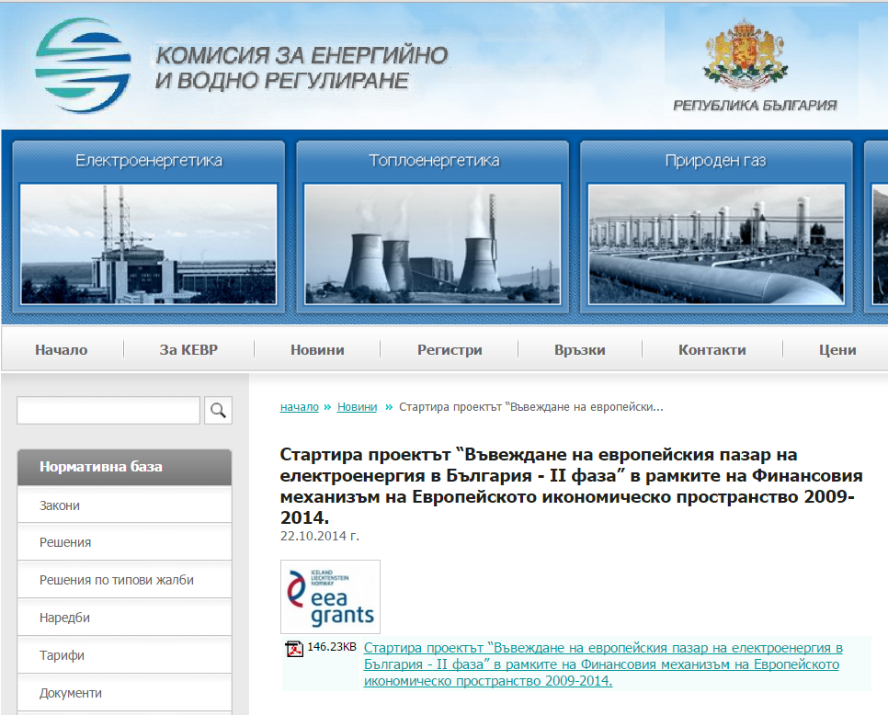
Обща информация за задачите
Дата на стартиране на проекта – 1 октомври 2014 г.
http://www.dker.bg/newsbg.php?n=262
КОМИСИЯ ЗА ЕНЕРГИЙНО И ВОДНО РЕГУЛИРАНЕ

Slide 8


Изпълнени дейности по проекта
Към момента са изпълнени дейности 1 и 2 на проекта:
Задача 1: Оценка на състоянието на вътрешния електроенергиен пазар на ЕС
Отговорно лице – Дирекцията за водни ресурси и енергетика (NVE)
Организиран семинар по проекта с цел обсъждане на основните
проблеми и предизвикателства за реализиране на борсов пазар ден
напред в България
Задача 2: Оценка на състоянието на българския електроенергиен пазар
Отговорни лица – КЕВР и ЕСО ЕАД
Изготвен доклад за състоянието на електроенергийния пазар в България. Докладът е изпратен до ръководителя на раб. група и на партньора по проекта и е поместен в Интранет страницата на Комисията.
КОМИСИЯ ЗА ЕНЕРГИЙНО И ВОДНО РЕГУЛИРАНЕ

Slide 9
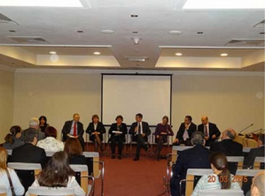
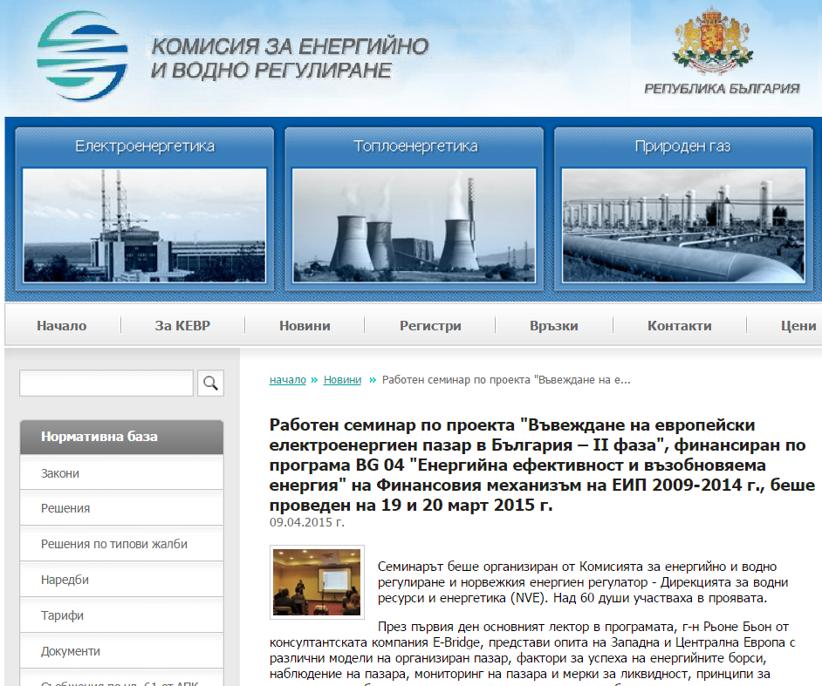
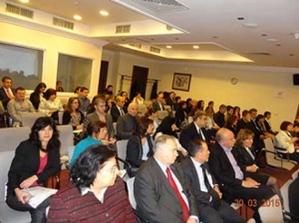
Изпълнени дейности по проекта
19 и 20 март 2015 г. - проведен работен семинар, в който участваха 60 души
КОМИСИЯ ЗА ЕНЕРГИЙНО И ВОДНО РЕГУЛИРАНЕ

Slide 10

Дейности по проекта в процес на изпълнение
Задача 3: Разработване на структура и дейности за мониторинг на пазара в КЕВР
Препоръки за структура и дейности за мониторинг на пазара в КЕВР, включително новите задължения по REMIT и Мрежовите кодекси
Оценка и приспособяване на съществуващи инструменти за мониторинг
на пазара и ценова симулация и евентуалното им разработване
КОМИСИЯ ЗА ЕНЕРГИЙНО И ВОДНО РЕГУЛИРАНЕ

Slide 11

  Благодаря Ви за вниманието!
Екатерина Поповска
Старши експерт
Комисия за енергийно и водно регулиране
epopovska@dker.bg
КОМИСИЯ ЗА ЕНЕРГИЙНО И ВОДНО РЕГУЛИРАНЕ

